Slide 1
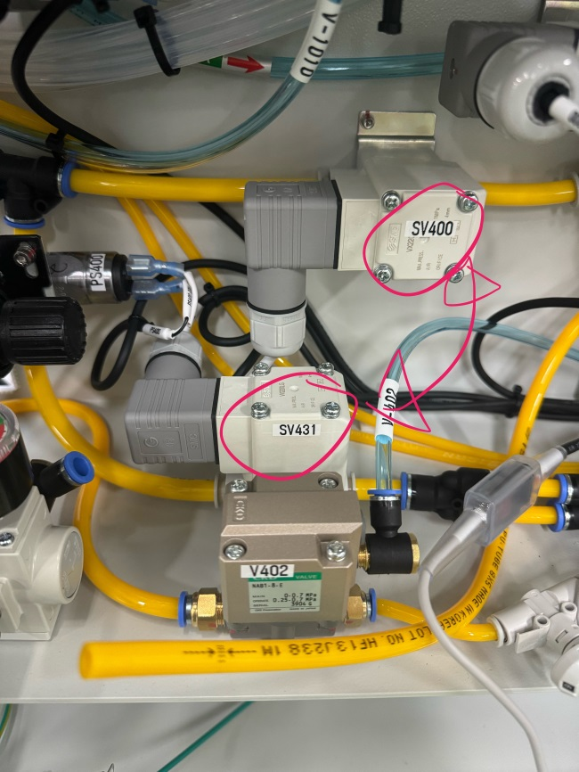
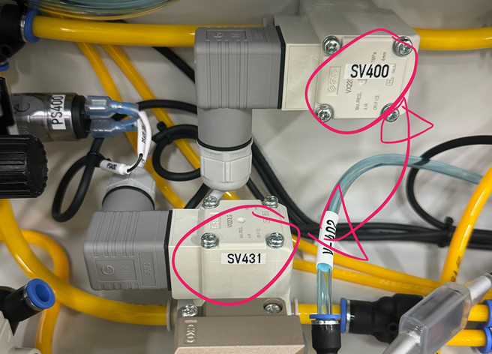
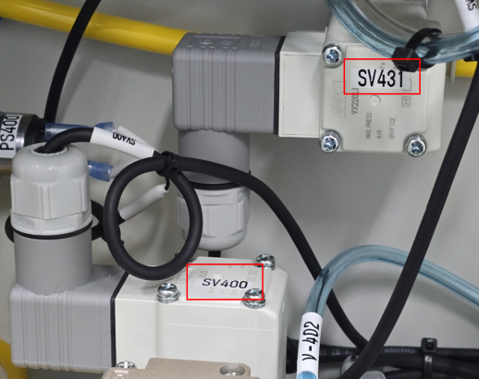
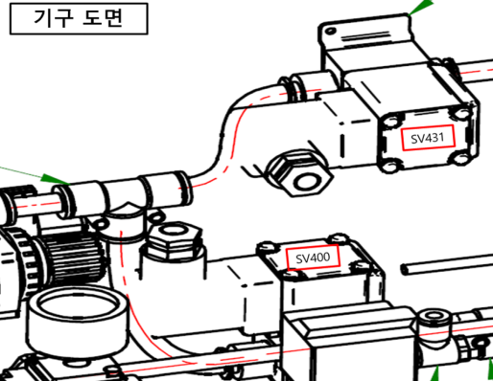
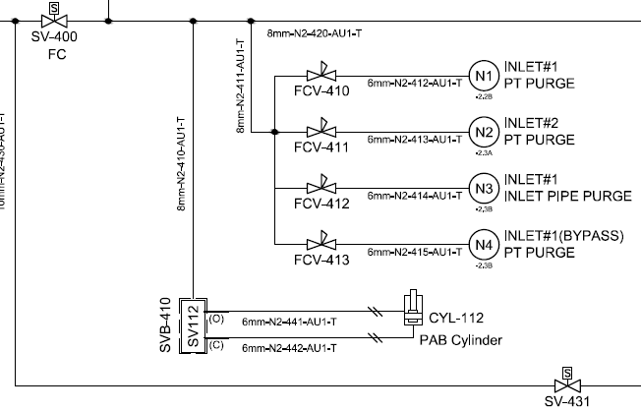
고객사 | SDC |  | Model | GAIA-P |  | 생산구분 | 신규 | 발생일 | 2024.02.06
비정상 |  |  |  |  |  | 정상
부적합 현상 |  | Main Sol(YV400) ↔ Bypass Sol(YV431) P&ID 스티커 오 부착
불량 유형 |  | 기구 작업
가동 조건 |  | 1. Main Sol(YV400) : N2 압력이 정상 값일 때 설비 Manual 가동 시 상시 N2 Purge ( N2 Purge 구간 : PAB Sensor , Exhaust Sensor , Process INLET 배관 ) 2. Bypass Sol(YV431) : 설비 정상 가동 상태일 때 1시간에 60초 N2 Purge (N2 Purge 구간 : BYPASS INLET 배관 , PAB Cylinder )
 | 발생원인 |  |  |  | 증상 | 대책방안 |  |  |  | 개선 효과
작업 | 1. 발생원인 가. Sol’ Valve P&ID 도면 확인 하여 SV400, SV431위치 는 인지 하였으나 스티커 부착 과정에서 상하 오 부착 나. 눈관리 기준 전장 Sol Connector 연결 (전장) |  |  |  | Main Sol(YV400) Bypass Sol(YV431) 눈 관리 스티커 오 부착으로 인해 Sol Connector 연결 오 체결 발생으로 N2 Purge 가동 조건 상 유입되는 구간이 달라짐 | 1. P&ID N2 Line Sol Out단 구성과 기구 조립 구간을 확인 하고 눈 관리 스티커 부착 2. 기구 작업자 P&ID 내부교육 실시 |  |  |  | P&ID 교육 으로 설비 Part`s 위치 확인 및 종류 및 연관 관계 를 이해 하여 눈 관리 스티커 오 부착 방지
검사 | 1. 미검출 사유 가. 기구 전장 Cross Check 검수 미흡 - 양산장비 Cross Check 확인유지 중 - 발생장비 신규장비로 Cross Check 누락 나. IO Check시 전기 신호만 확인 - 현재 SDC 향 설비 가동 조건 으로는 IO Check 검사 방식으로는 검출하기 어려움

